Slide 1
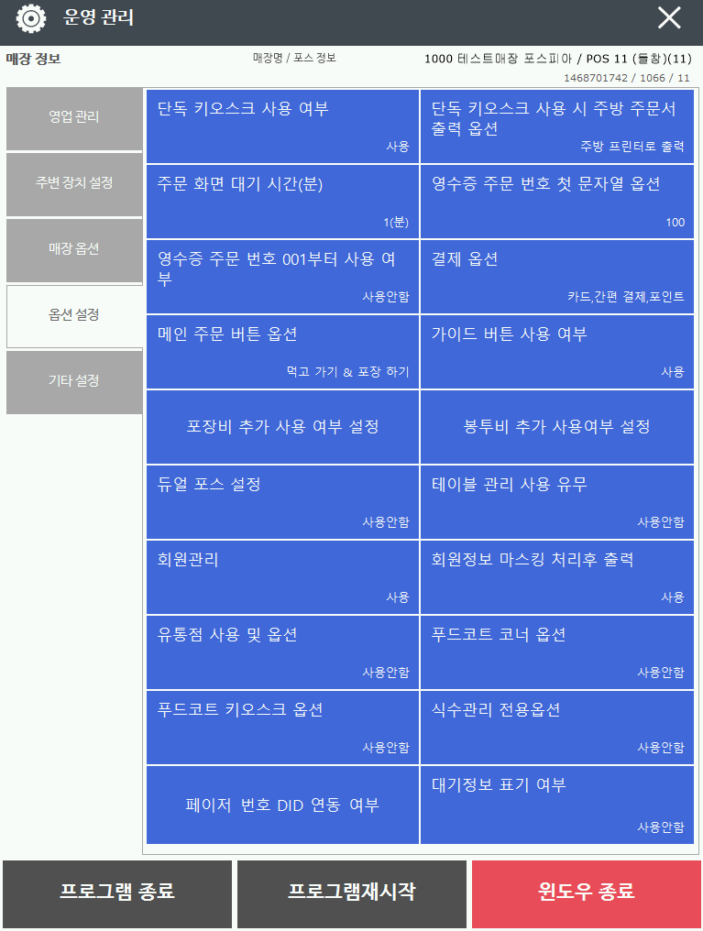
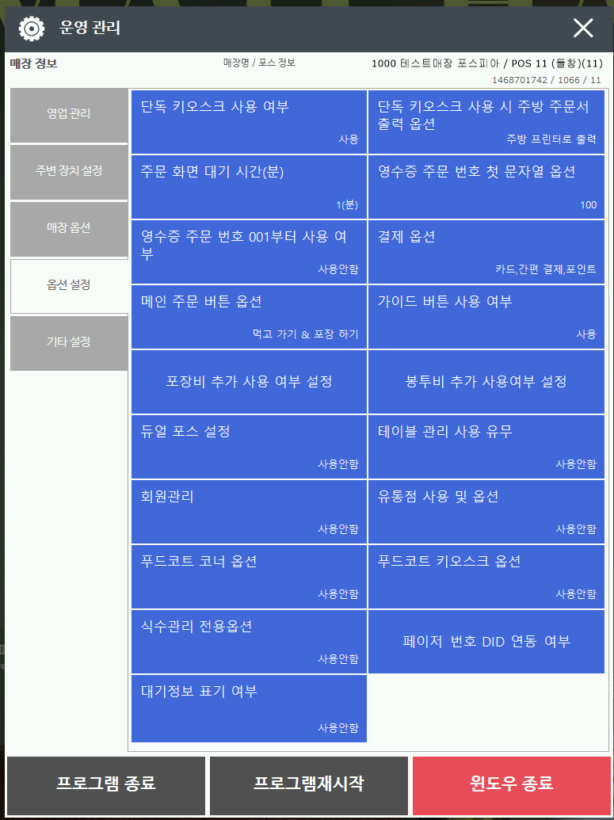
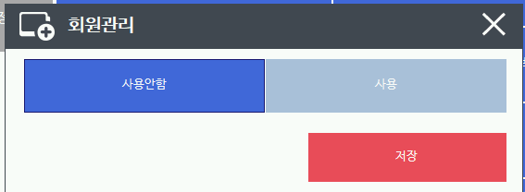
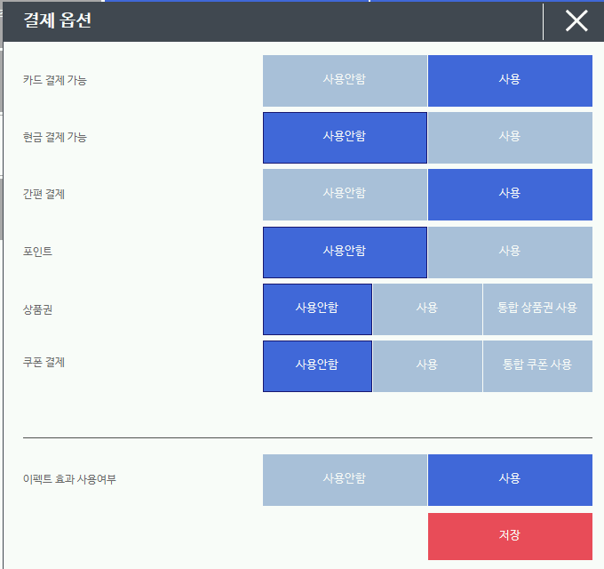
1. 옵션설정 > 회원관리 > 사용안함 > 저장
2. 옵션설정 > 결제옵션 > 포인트결제 > 사용안함 > 저장

Slide 2
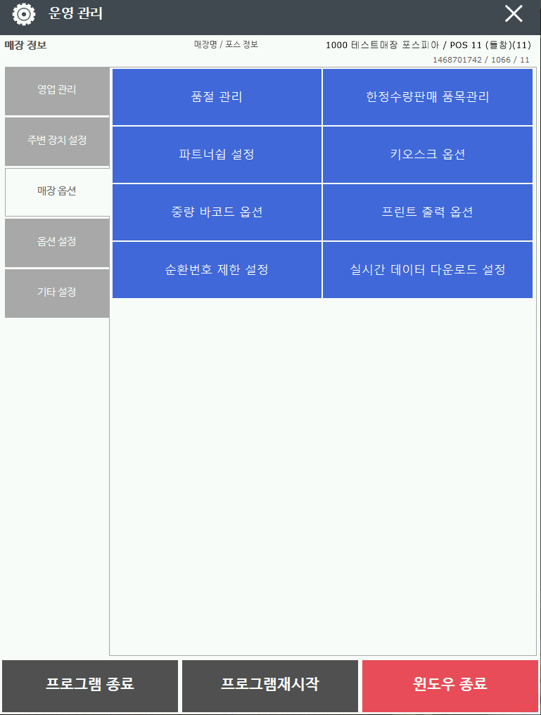
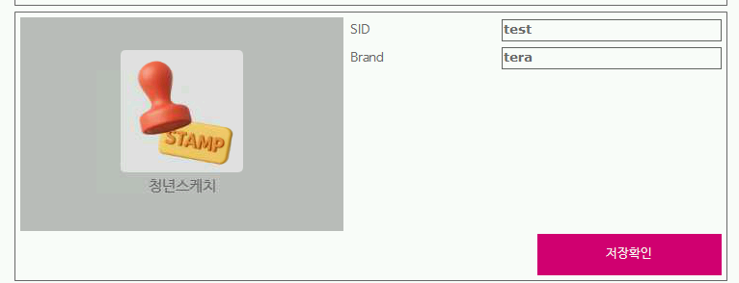
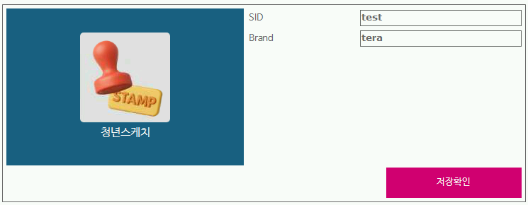
3. 매장옵션 > 파트너 설정 > 청년스케치 체크 > 저장확인 > 프로그램 재시작
활성화 되면 바탕이 푸른색으로 변함

